Slide 1
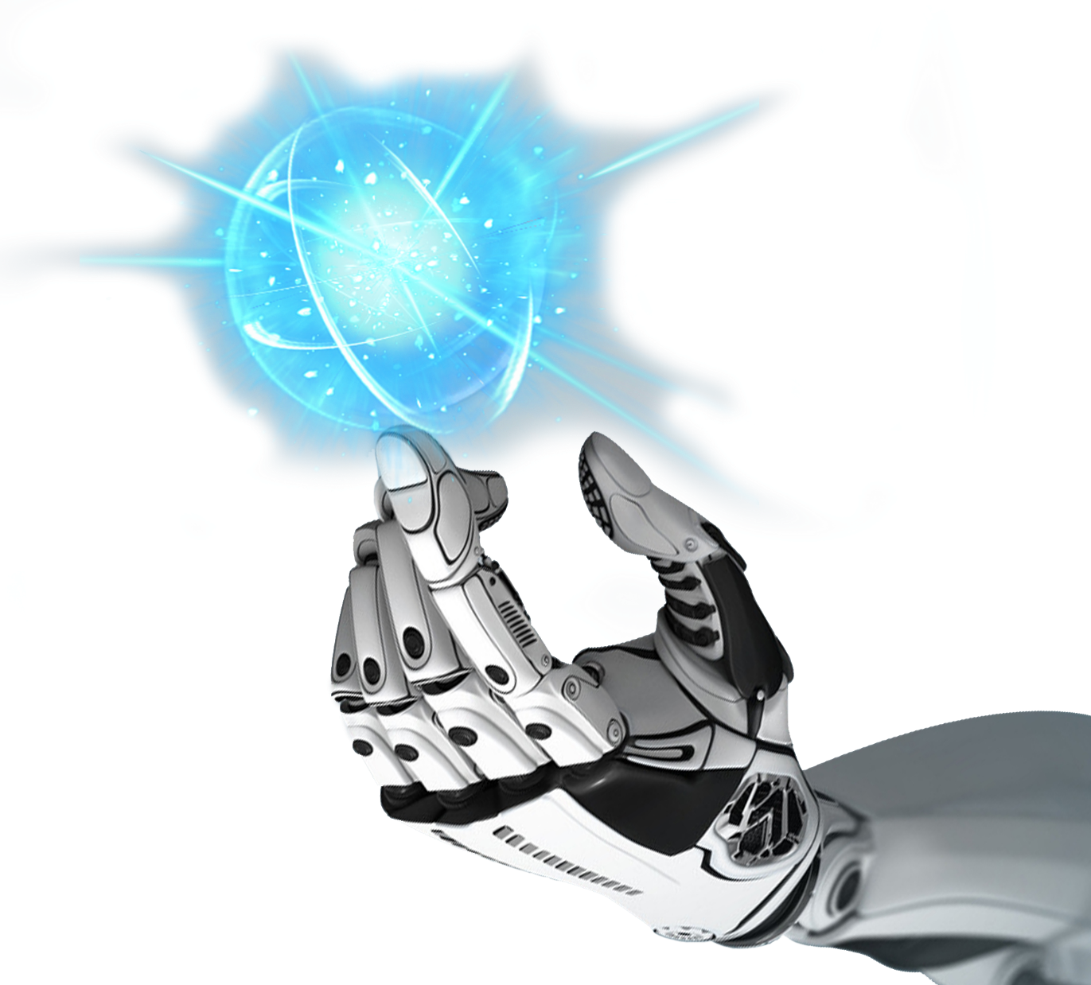
机器学习

Slide 2
基本要求
不迟到，不早退，不旷课
缺课满1/3以上
上课不干与学习无关的事情
按时完成课后作业

Slide 3
学习目标
掌握机器学习的基本概念；掌握Scikit-learn库的使用，能基于Python语言和Scikit-learn库实现机器学习的简单应用；理解经典的机器学习算法，为后续运用人工智能技术应用开发奠定知识和技术基础；具备分析和解决实际问题的能力；具备职业素养意识和创新意识，为以后从事人工智能技术应用开发奠定基础。

Slide 4
授课内容
序号 | 单元（或项目）内容
1 | Python编程库
2 | 分类
3 | 回归
4 | 无监督学习
5 | 模型实用技巧及应用
Notes:
机器学习是目前信息技术中最激动人心的方向之一

Slide 5
考核方式
总评成绩=过程考核成绩（50%）+终结性考核（40%）
其中：
过程考核成绩=各单元评价总成绩╳各单元权重；
单元 | 1 | 2 | 3 | 4 | 5
单元权重 | 10% | 10% | 10% | 10% | 10%

Slide 7
环境安装与配置
上课使用：PyCharm或者Jupyter
课前：看视频和PPT；尝试安装环境；
课中：环境安装过程中的问题讨论及解决；
课后：认真复习。

Slide 8
相关软件
Windows:
PyCharm
Anaconda+PyCharm
Vmware（VirtualBox）+Ubuntu+PyCharm
Ubuntu:
PyCharm(Python)

Slide 9
下载地址
https://www.jetbrains.com/ PyCharm官网
https://www.anaconda.com/download/ Anaconda官网
http://scikit-learn.org/stable/ scikit-learn机器学习库
https://www.python.org/ Python官网
http://mirrors.ustc.edu.cn/ 科大镜像(Ubuntu)

Slide 10
Anaconda
1、windows
https://mirrors.tuna.tsinghua.edu.cn/anaconda/archive/Anaconda3-2020.07-Windows-x86_64.exe
2、Linux https://mirrors.tuna.tsinghua.edu.cn/anaconda/archive/Anaconda3-2020.07-Linux-x86_64.sh

Slide 11
PyCharm
1、windows
https://download.jetbrains.8686c.com/python/pycharm-community-2020.2.1.exe
2、Linux
https://download.jetbrains.8686c.com/python/pycharm-community-2020.2.1.tar.gz

Slide 12
任务一：开发环境搭建（课本8-12页）
Python安装：根据课本提示完成python安装，在命令行界面输入python，显示python安装版本信息，则安装成功。
安装Pycharm，现在社区版本和标准版都行，安装提示安装，也可安装其他教程。
安装库文件：File Setting Project interpreter步骤安装numpy、 pandas、 Matplotlib、 Scipy 、Scikit-learn。
安装Anaconda 利用其中的jupter notebook来实现案例，Anaconda中已经集成了大多数可用的操作库，方便快捷。

